Slide 1

taichi-lang
HEIG-VD : HPC
Miguel Jalube - Romain Humair

Slide 2

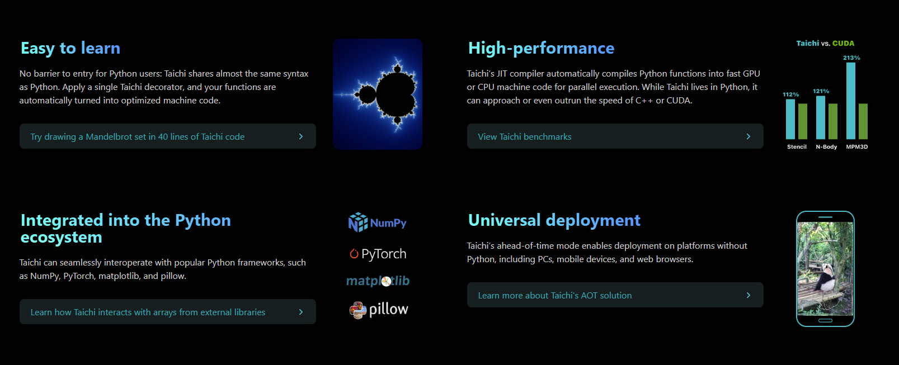
C’est quoi ?
framework open source
"
"
Notes:
Taichi (ou Taichi Lang) est un framework de programmation en Python conçu pour les calculs de haute performance, en particulier pour les applications de simulation physique et graphique.
Syntaxe Python simple tout en générant du code très performant pour l'exécution sur des architectures matérielles diverses, y compris les CPU, GPU et autres unités de traitement spécialisées.
Paralléliser et vectoriser

Slide 3
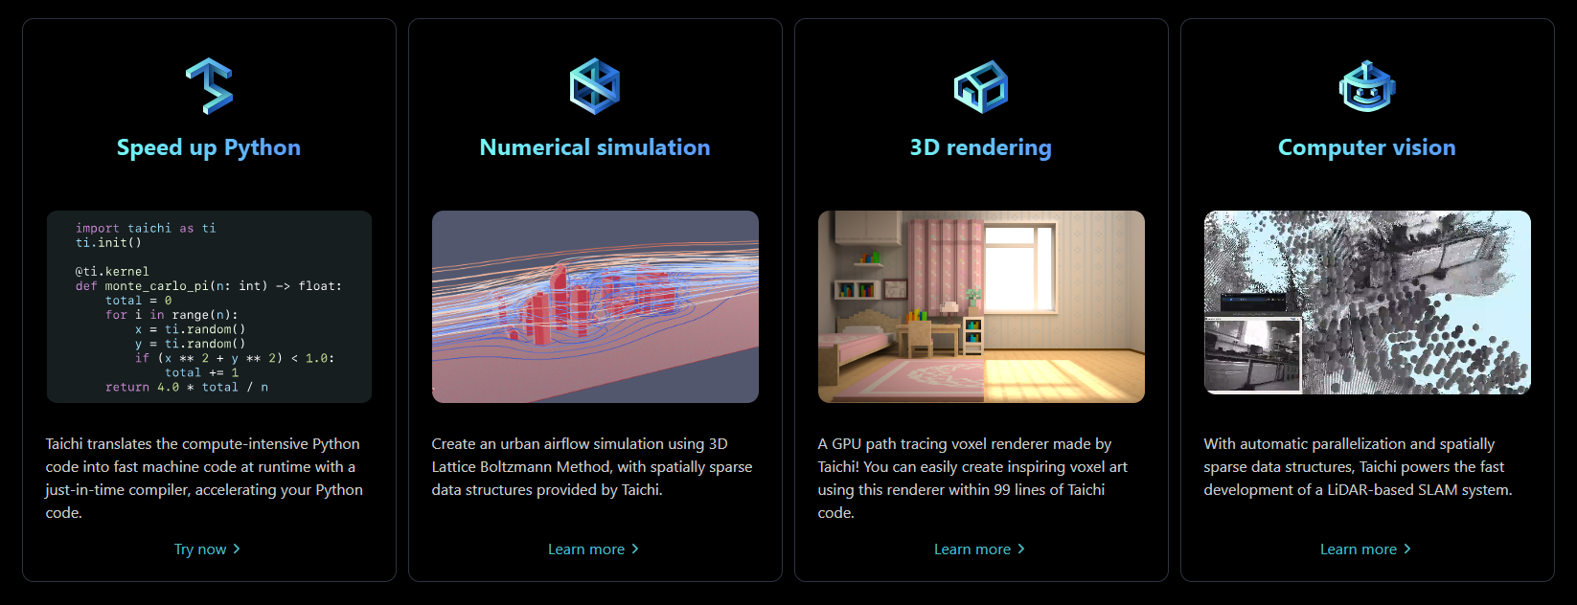
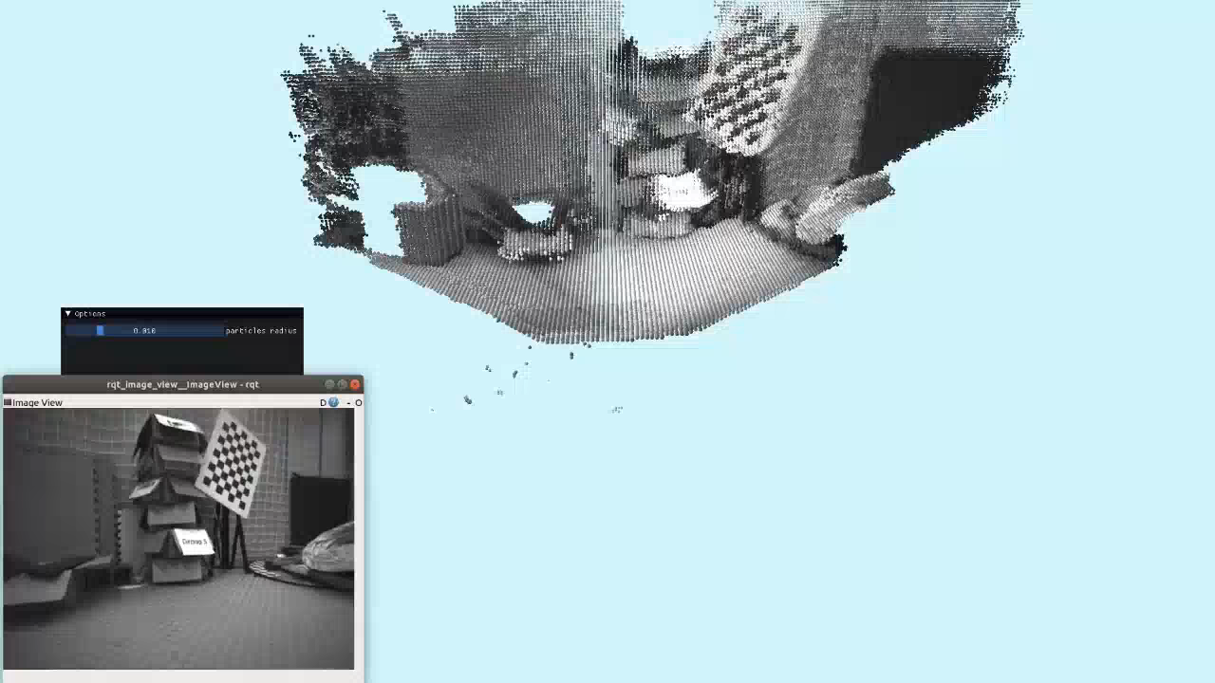
Possibilités

Slide 4
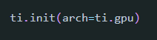
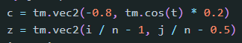
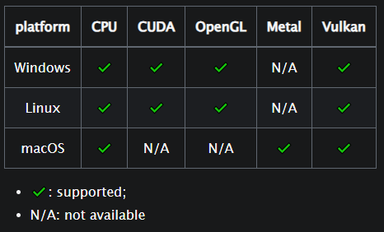
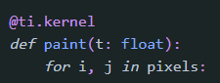
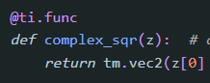
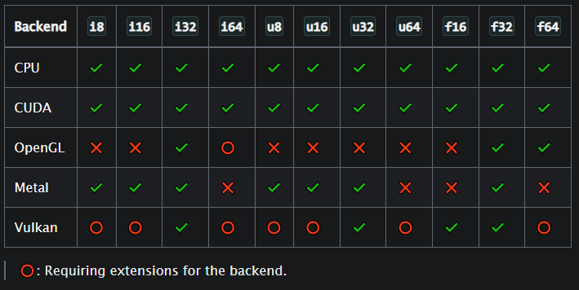
Points clés
Backend
Kernel
Fonction
Type
Taichi offre des abstractions pour paralléliser les calculs et tirer parti du matériel moderne sans nécessiter une gestion manuelle complexe des threads et des blocs.
Ce sont les unités de base de calcul dans Taichi, où les opérations lourdes en calcul sont effectuées. Ces fonctions sont compilées et optimisées par Taichi
Contrairement à Python, les variables sont typées dans Taichi.
Une fonction Taichi est une fonction appelé par un kernel ou une autre fonction Taichi

Slide 5
Installation
1
$ pip install taichi
import taichi as ti
import taichi.math as tm
ti.init(arch=ti.gpu)
n = 320
pixels = ti.field(dtype=float, shape=(n * 2, n))
@ti.func
def complex_sqr(z): # complex square of a 2D vector
return tm.vec2(z[0] * z[0] - z[1] * z[1], 2 * z[0] * z[1])
@ti.kernel
def paint(t: float):
for i, j in pixels: # Parallelized over all pixels
c = tm.vec2(-0.8, tm.cos(t) * 0.2)
z = tm.vec2(i / n - 1, j / n - 0.5) * 2
iterations = 0
while z.norm() < 20 and iterations < 50:
z = complex_sqr(z) + c
iterations += 1
pixels[i, j] = 1 - iterations * 0.02
gui = ti.GUI("Julia Set", res=(n * 2, n))
i = 0
while gui.running:
paint(i * 0.03)
gui.set_image(pixels)
gui.show()
i += 1
2
$ python3 hello_world.py
3

Slide 6

demo
HEIG-VD : HPC
Miguel Jalube - Romain Humair

